Slide 1





КОМАНДА 7 · КИПУ
Сортировка
в современных языках
Python, Java, C#, JavaScript, C++
28 октября 2026
Подъячий Глеб
Керимов Андрей
Мамбетов Родион
Черакаев Антон
Кулиш Артём

Slide 2
Зачем этот проект
Одинаковое имя sort прячет разные алгоритмы.
Где-то устойчивый Timsort, где-то быстрая сортировка с пирамидой на подхвате.
Мы мерили встроенные функции на одних и тех же массивах.
Два вопроса до выбора: нужна ли устойчивость и есть ли в данных готовый порядок.
Лидер: Подъячий Глеб. Каждый говорит не меньше минуты про свой язык.

Slide 3
Семь вызовов
Вызов | Алгоритм | Порядок равных
Python list.sort | Timsort, Powersort | хранит
Java int[] | Dual-Pivot Quicksort | для чисел неразличим
Java Integer[] | Timsort | хранит
C# Array.Sort | introsort | не хранит
JavaScript, V8 | Timsort | язык требует хранить
C++ std::sort | introsort | не хранит
C++ stable_sort | слияние | хранит

Slide 4
Устойчивость на двух двойках
2 А стояла левее 2 Б. Обе меньше восьмёрки.
Устойчивая сортировка ставит числа по возрастанию и не меняет А и Б местами.
Неустойчивая может поставить 2 Б левее, хотя значения равны.
Проверка была на 400 парах, не на десятке: короткий кусок introsort добивает вставками и случайно сохраняет порядок.
Сохранили: Python, JavaScript, объекты Java, std::stable_sort.
Сломали: C# Array.Sort и C++ std::sort.

Slide 5
Timsort и Powersort
Timsort ищет уже готовые серии: вверх или вниз.
Нисходящую серию разворачивает. Короткую добирает вставками до minrun, обычно 32-64.
Потом серии сливает. Равные забирает из левой серии, поэтому порядок хранится.
Память O(n). На полностью готовом массиве серия одна, время близко к линейному.
С Python 3.11 порядок слияния выбирает Powersort: не клеить крошку к гиганту, если рядом ровнее пара.
Так устроены Python list.sort, Java для объектов и V8.

Slide 6
Python
Подъячий Глеб
list.sort и sorted. Устойчивая адаптивная сортировка слиянием.
Случайный миллион: 277 мс. Уже упорядоченный: 5,86 мс.
Порядок равных в проверке сохранился.
277 мс рядом с Java для объектов (260) и далеко от Java для int (48).
Это цена языка и сравнения, не приговор Timsort.

Slide 7
Java, две функции
Керимов Андрей
int[]: Dual-Pivot Quicksort. Два опорных, три части, вставки на коротком куске.
Готовые серии реализация замечает. Поэтому упорядоченный миллион: 0,11 мс против 48 мс.
Integer[]: устойчивый Timsort, на случайном миллионе 260 мс.
У голых чисел нет «кто был левее». У объектов есть, и Java это хранит.

Slide 8
C#
Мамбетов Родион
Array.Sort это introsort. Кусок короче 17 элементов уходит во вставки.
Слишком глубокая рекурсия уходит в пирамиду, худший случай остаётся n log n.
Случайный миллион: 48 мс. Порядок равных в проверке сломался.
Если порядок важен: LINQ OrderBy. При равенстве сравнивается исходный номер.

Slide 9
JavaScript
Кулиш Артём
С ES2019 сортировка обязана быть устойчивой. Алгоритм стандарт не назначает.
Node 24 и Chrome, движок V8, используют Timsort. Замер сделан там.
Случайный миллион: 175 мс. Упорядоченный: 8,88 мс. Порядок равных сохранился.
Без функции сравнения [10, 2, 1] становится [1, 10, 2]: строки, не числа.
Нужный вызов: array.sort((a, b) => a - b).

Slide 10
C++
Черакаев Антон
Замер на MSVC 2022. std::sort это introsort, на месте, без устойчивости.
Вставки до 32 элементов. Плохая глубина уходит в пирамиду.
Случайный миллион: std::sort 55 мс, std::stable_sort 52 мс.
stable_sort это слияние и в проверке порядок сохранил.
Числа и скорость: std::sort. Прежний порядок равных записей: stable_sort.

Slide 11
Как мерили
Один генератор, зерно 7. Пять рисунков: случайный, вверх, вниз, 10 разных значений, почти упорядоченный.
Размеры: 10 тысяч, 100 тысяч, 1 миллион. Все языки читали один файл.
Первая попытка выбрасывалась. Дальше медиана пяти. Чтение файла в время не входит.
От 100 тысяч к миллиону на случайных данных время выросло примерно в 12-14 раз. Это n log n.
Сборка Java шла из латинской временной папки: javac на этой машине портит кириллицу в пути.

Slide 12
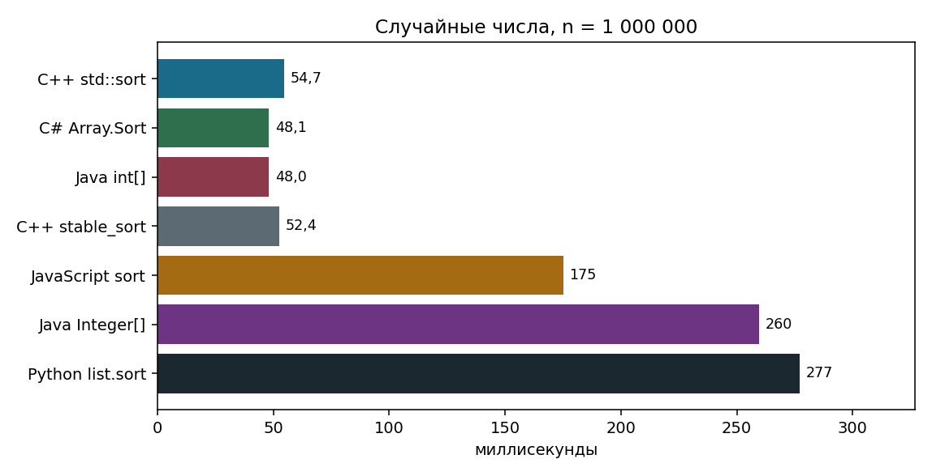
Случайный миллион

Slide 13
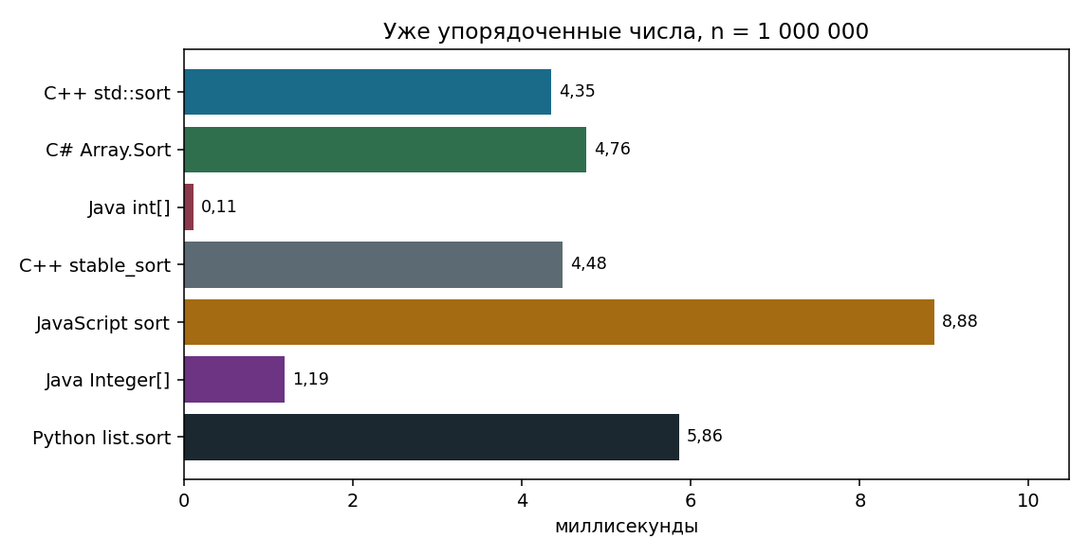
Уже упорядоченный миллион
Java int
0,11 мс
вместо 48
Python
5,86 мс
вместо 277
Готовый порядок
адаптивные
используют

Slide 14
Коротко по цифрам
C++ не «быстрее как алгоритм». 48 мс и 277 мс это цена языка и объектов.
Java int на убывании тоже почти мгновенный, 0,64 мс: видит длинную серию вниз.
Стандарт C++ не обязывает именно introsort. Это выбор MSVC. Гарантия: среднее n log n и нет устойчивости.
Стандарт JavaScript не обязывает Timsort. Обязывает устойчивость. Timsort здесь потому, что движок V8.
Порядок равных у int не проверяли: две одинаковые пятёрки неразличимы.

Slide 15
Выводы
sort в разных языках не означает один алгоритм.
Хранят порядок и любят готовые серии: Python, V8, объекты Java, std::stable_sort.
Быстрые и почти на месте: std::sort, Array.Sort, Java int[].
Короткий кусок везде добирают вставками. Квадрат у introsort обрывает пирамида.
Выбор зависит от двух вещей: порядок равных и готовые куски в данных.
В JavaScript для чисел нужен компаратор (a, b) => a - b.

